Slide 1
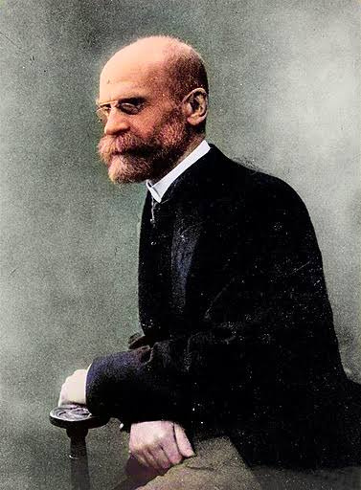
RELAÇÕES SOCIAIS
Compreendendo as relações sociais na perspectiva sociológica.

Slide 2
O que será abordado
Conceito de Relações Sociais
Tipos de Relações Sociais
Influência das Instituições Sociais
Relações Sociais e Estratificação
Transformações nas Relações Sociais

Slide 3
Conceito de Relações Sociais
Em ciências sociais, relação social refere-se ao relacionamento entre dois ou mais indivíduos no interior de um grupo social. As relações sociais formam a base da estrutura social. Nesse sentido, as relações sociais são o objeto básico da análise das ciências sociais. Investigações fundamentais sobre a natureza das relações sociais são encontradas nos trabalhos da sociologia clássica, tais como a teoria da ação social de Max Weber.

Slide 4
Tipos de Relações Sociais
Relações sociais referem-se às interações e vínculos entre indivíduos dentro de uma sociedade. Elas podem ser de diversos tipos, como relações familiares (entre pais e filhos), amizades (entre amigos), relações de trabalho (entre colegas e superiores), relações escolares (entre alunos e professores) e relações comunitárias (entre vizinhos e membros de grupos locais). Cada tipo de relação desempenha um papel importante na vida social e pessoal dos indivíduos.

Slide 5
Influência das Intuições Sociais
As instituições sociais, como família, escola, religião e governo, influenciam profundamente a vida dos cidadãos. A família ensina normas e valores básicos, a escola promove a educação e o desenvolvimento social, a religião oferece uma estrutura moral e espiritual, e o governo estabelece leis e políticas que afetam a vida cotidiana. Essas instituições formam uma rede que guia e regula o comportamento dos indivíduos.

Slide 6
Relações Sociais e Estratificação
Estratificação social é um conceito sociológico utilizado para classificar os indivíduos ou grupos a partir da análise das condições socioeconômicas. A estratificação social serve também como base para entender a configuração da sociedade em hierarquias e na formação das desigualdades sociais.

Slide 7
Transformações nas Relações Sociais
Mudanças nas relações sociais são causadas por fatores como a tecnologia, que altera a comunicação e as conexões, a globalização, que mistura culturas e modifica tradições, e mudanças culturais, como a evolução dos papéis de gênero. Esses fatores impactam como as pessoas interagem e mantêm relacionamentos na sociedade atual.

Slide 8
FINALIZAÇÃO
Agradecemos pela compreensão — Créditos Wikipédia & Gemini
https://senna36.gihub.io/blog/

